Slide 1

жанри
та стилі кіно

Slide 2
Пригадаймо…
1. Види художнього кіно.
2. За тривалістю показу фільми поділяють на…
3. Визнаними винахідниками кінематографа стали брати…
4. Днем народження кіно називають…
5. Класиком німого кіно вважають англо-американського кіномитця…

Slide 3

Найпрестижнішу кінонагороду «Оскар» з 1929 р. присуджує Американська академія кінематографічних мистецтв і наук.

Slide 4

27 березня 2022 року за звання найкращого фільму поборються «Белфаст» та «Влада пса», а конкуренцію їм складуть «Король Річард», «Дюна» та «Вестсайдська історія».

Slide 5

Серед акторів суперництво очікується між Віллом Смітом, Бенедиктом Камбербетчем, Ендрю Гарфілдом та Дензелом Вашингтоном, а серед акторок між Олівією Колман, Крістен Стюарт, Леді Гагою та Ніколь Кідман.

Slide 6
ЖАНРИ КІНО
Як вам вже відомо, всі види мистецтва розподіляють за жанрами, проте в кожному з них — музиці, живописі — цей поділ специфічний.
Яка ж специфіка кіножанрів? Це поділ фільмів на групи за певними художніми формами, які мають схожі риси внутрішньої будови, на основі споріднених тем, образів-типажів. Кіножанри не мають чітких меж, вони взаємопроникають, тому часто фільм можна віднести до кількох жанрових груп.
Традиційні жанри переосмислюються, виникають нові. Отже, будь-яка система жанрів завжди умовна, відкрита до змін.

Slide 7

Фантастика –
у перекладі з грецької мистецтво уяви, фантазія, в якому за допомогою додавання вигаданих, уявних елементів створюється світ, відмінний від сьогоденного, реального

Slide 8
Фантастика поділяється на піджанри:
фентезі - дії відбуваються у світах, в яких живуть міфологічні істоти: ельфи, гноми, дракони, перевертні, демони, гобіти;
антиутопія – соціальна фантастика й відображає уявне безпросвітне майбутнє з тоталітарними режимами, війнами, злочинами, насильством, епідеміями;
кіберпанк - фокусується на комп’ютерах, високих технологіях і проблемах, які виникають у суспільстві внаслідок технологічного прогрессу

Slide 9

бойовик – поєднує в собі драматичний жанр фільму разом з нестримними діями: бійки, автомобільні переслідування, вибухи, стрілянину і таке інше. Жанр, в основному, показує самостійні намагання героя відновити справедливість

Slide 10
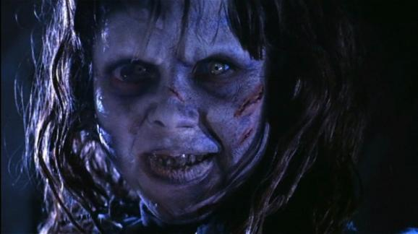
Фільм жахів – це стрічки, що покликані налякати глядача, вселити почуття хвилювання, створити напружену атмосферу чи нестерпного очікування чогось жахливого

Slide 11
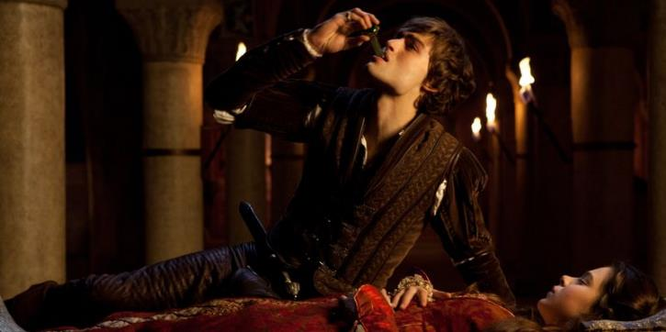
Мелодрама — жанр художньої літератури, театрального мистецтва і кіно. Він розкриває духовний світ героїв в емоційних ситуаціях на основі загальнолюдських цінностей, зазвичай виражених через контраст: добро і зло, любов і ненависть

Slide 12
Комедія – жанр, що характеризується гумором чи сатирою. Вона має на меті розсмішити глядача, поліпшити настрій
Піджанри комедії:
лірична або романтична;
музична;
трагікомедія;
ексцентрична (сповнена трюків);
кримінальна (головні герої — гангстери, злодії, поліцейські);
пародія (твір-насмішка на основі навмисного наслідування ознак певного жанру, стилю)

Slide 13
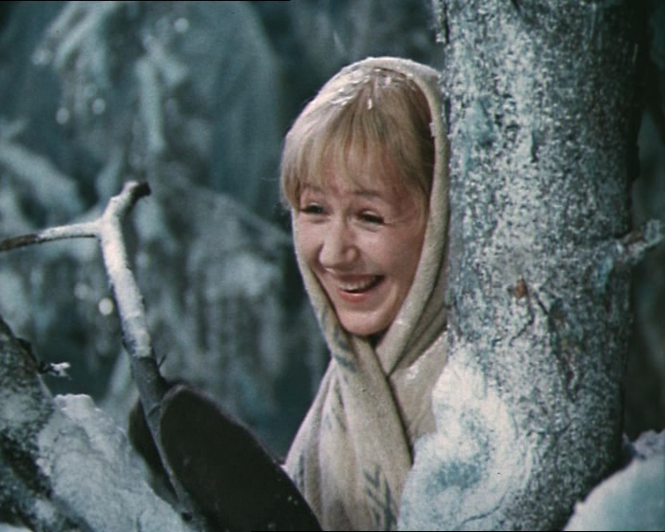
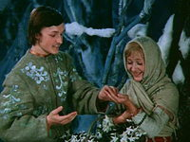
до жанрів літературно - театрального походження належить фільм-казка

Slide 14
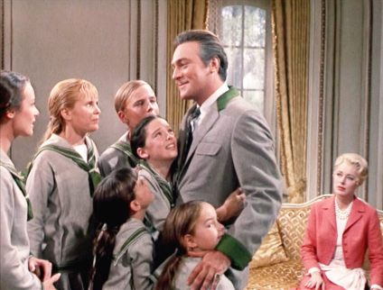
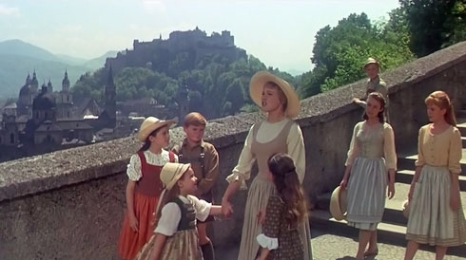
Мюзикл також було перенесено на кіноекран з театральних підмостків. Цей жанр містить багато пісень і танців, адже саме через зміст вокальних і хореографічних номерів розвивається сюжет

Slide 15

«Мама мія!» 2008

Slide 16
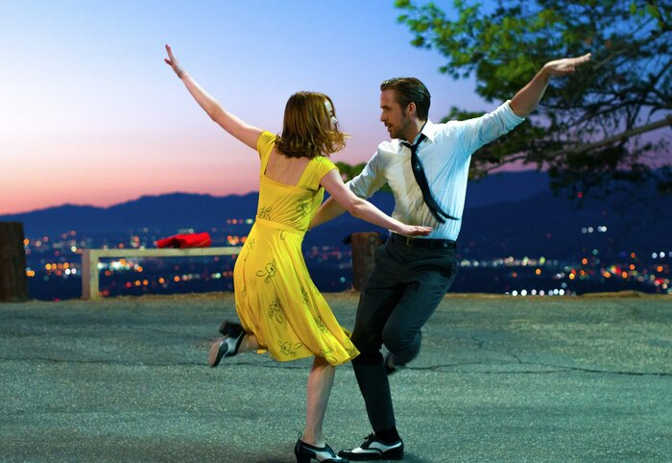
«Ла-Ла-Ленд» 2016

Slide 17
Робота з зошитом
У зошиті запишіть основні жанри кіно та їхні особливості.
Створіть список улюблених фільмів по жанрах у вигляді таблиці.

Slide 18
ДОМАШНЄ ЗАВДАННЯ
Придумай концепт персонажа для фентезі. Намалюй ескіз або створи комп’ютерний образ.

